Slide 1
TESSUTI CONNETTIVI di SOSTEGNO Tessuto Cartilagineo e Tessuto Osseo

Slide 2
TESSUTI CONNETTIVI DI SOSTEGNO Tessuto Cartilagineo Tessuto Osseo

Slide 3
TESSUTO CARTILAGINEO (Cartilagine)
Il TESSUTO CARTILAGINEO, come tutti i Connettivi, presenta Cellule in una abbondante ECM.
Le CELLULE della Cartilagine sono i CONDROCITI, che derivano dai CONDROBLASTI, una volta che questi ultimi abbiano rallentato la loro produzione di ECM
La ECM è sempre caratterizzata da una Componente Amorfa, ricca in ACIDO IALURONICO ed altri GLICOSAMINOGLICANI (associati a Proteine nei PROTEOGLICANI), che garantiscono Elevata IDRATAZIONE e RESISTENZA alla COMPRESSIONE.

Slide 4
FIBRE della CARTILAGINE
Prevale il COLLAGENE di tipo II
A seconda del contenuto ed alla tipologia di Fibre si descrivono:
CARTILAGINE IALINA: prevale la Componente amorfa. Si riscontra nei Capi Articolari, in alcune Cartilagini Laringee (TIROIDE, CRICOIDE), negli Anelli Tracheali e nella Piramide Nasale.

Slide 5
FIBRE della CARTILAGINE
CARTILAGINE ELASTICA: vi si riscontrano FIBRE ELASTICHE (es., nel Padiglione Auricolare, Cartilagine EPIGLOTTIDE della Laringe)
- CARTILAGINE FIBROSA: ricca in FIBRE COLLAGENE. È tipica dei DISCHI ARTICOLARI (tra cui gli INTERVERTEBRALI) ed MENISCHI

Slide 6
TIPI DI CARTILAGINE

Slide 7
INTERAZIONE PROTEOGLICANI-COLLAGENE II

Slide 8
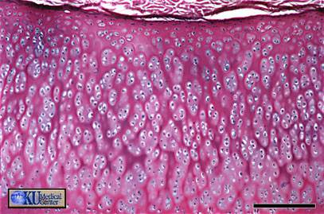
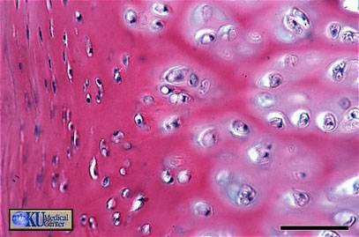
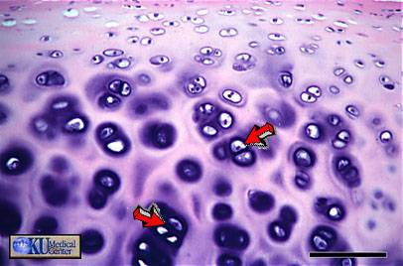
CARTILAGINE IALINA
Gruppi Isogeni

Slide 9
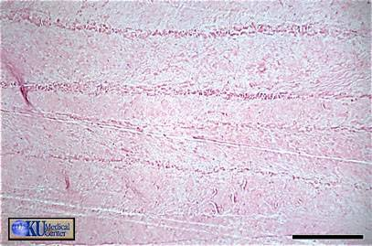
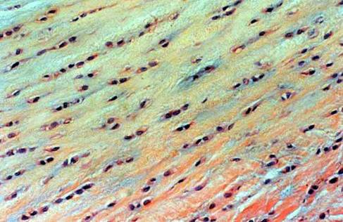
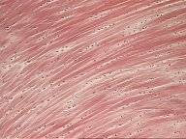
CARTILAGINE
FIBROSA

Slide 10
TESSUTO OSSEO

Slide 11
SISTEMA SCHELETRICO

Slide 12
TESSUTO OSSEO

Slide 13
TESSUTO OSSEO LAMELLARE
Nella specie umana, il Tessuto Osseo prevalente è il cosiddetto LAMELLARE.
Le LAMELLE si organizzano:
In DISPOSIZIONE CONCENTRICA formando gli OSTEONI del Tessuto Osseo COMPATTO;
In DISPOSIZIONE INTRECCIATA, andando a costituire il Tessuto Osseo SPUGNOSO

Slide 14
TESSUTO OSSEO: SCHEMA DI ORGANIZZAZIONE GERARCHICA MACRO-MICROSOPICA - OSSO COMPATTO e OSSO SPUGNOSO

Slide 15
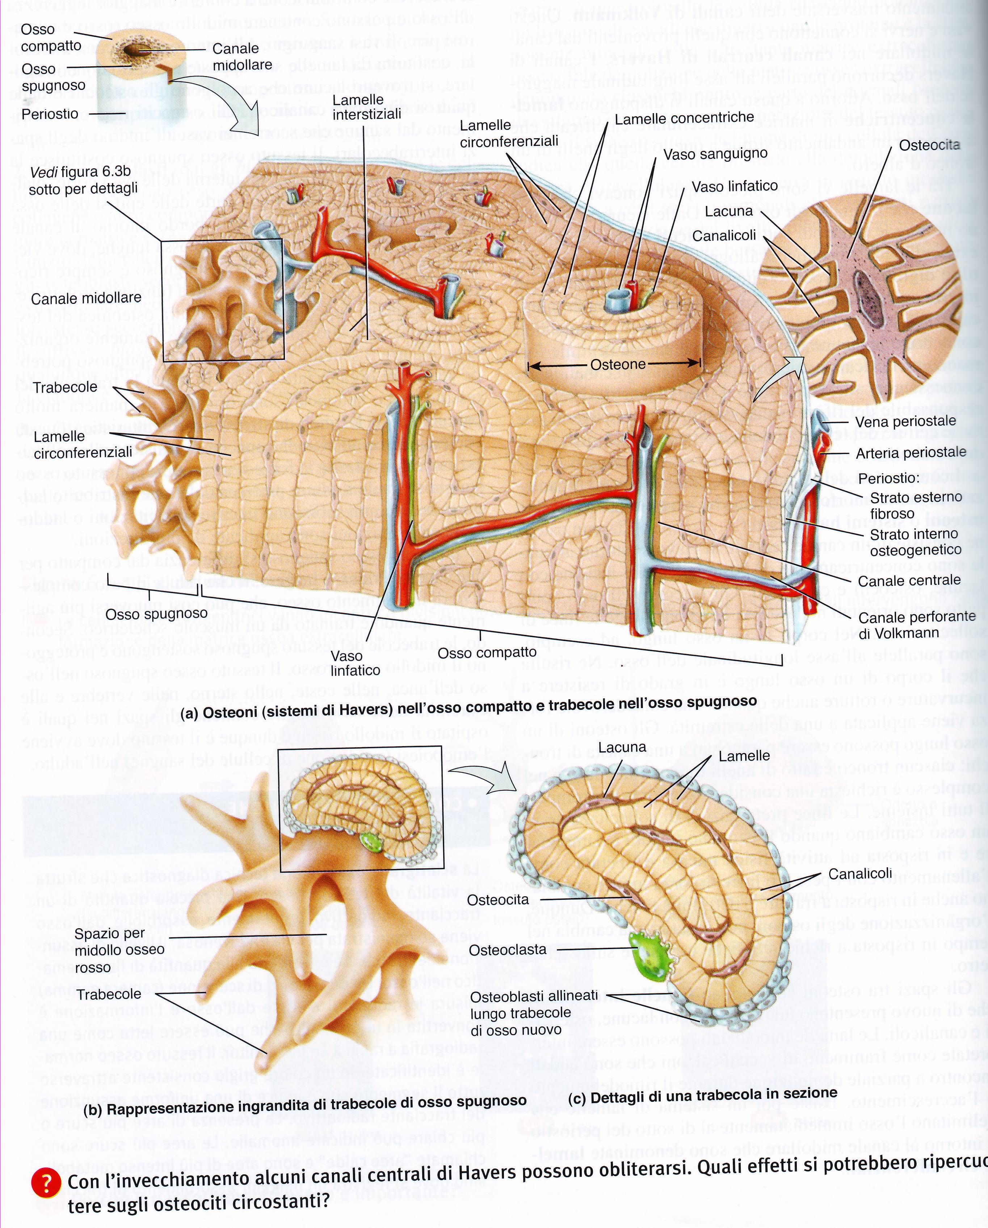

Slide 17
TESSUTO OSSEO

Slide 18
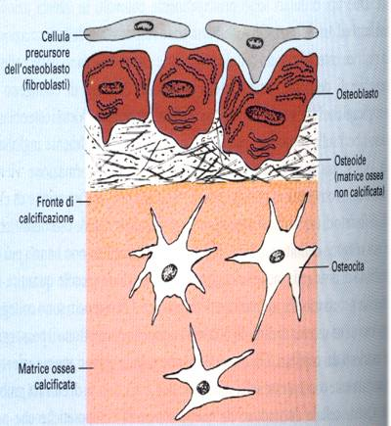
OSTEOBLASTI
ed
OSTEOCITI
OSTEOBLASTI: sono le cellule deputate alla biosintesi della ECM ossea.
OSTEOCITI: cellule che hanno perso la capacità di dividersi. Sono presenti nell’osso allo stato quiescente
Notes:
Osteoblasti sono cellule ad attività secernente che producono le componenti organiche della matrice ossea. Reticolo e golgi ben sviluppati, numerosi ribosomi in accordo con ruolo secernente. Osteoblasti stanno alla superficie delle lamelle osse e vengono gradualmente inglobati dalla loro secrezione, sulla quale si depongono cristalli di fosfato di calcio.La matrice si calcifica e diventano così osteociti, cellule stellate incapaci di dividersi.

Slide 19
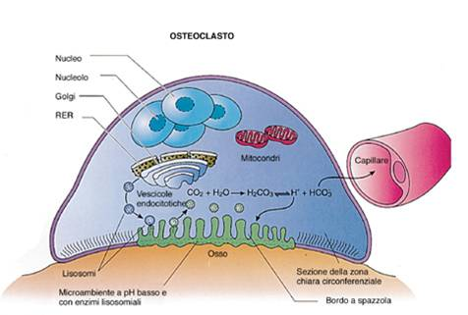
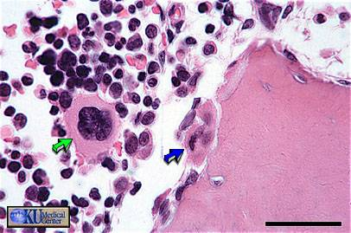
OSTEOCLASTI: cellule giganti multinucleate che hanno la funzione di riassorbire la ECM ossea.

Slide 20
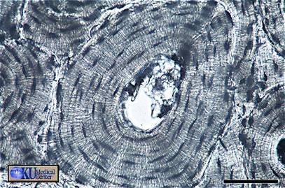
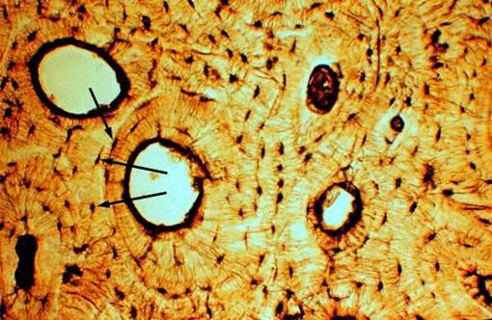
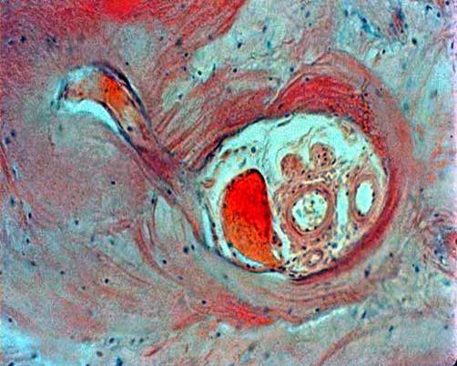

Slide 21
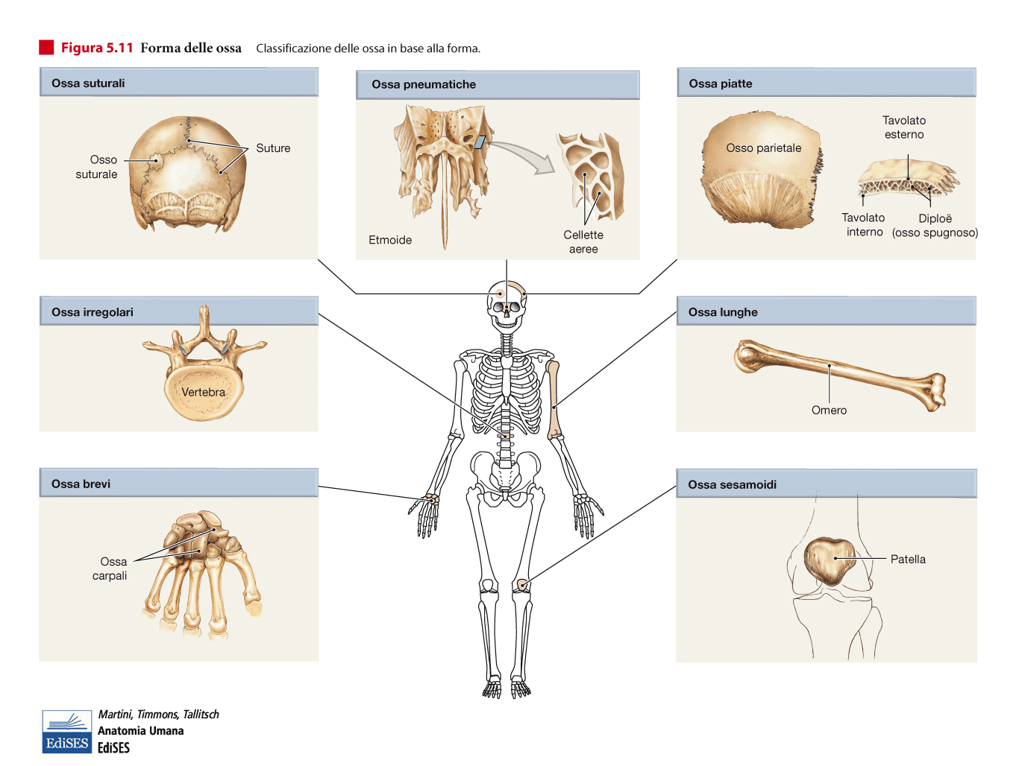

Slide 22
CLASSIFICAZIONE MORFOLOGICA delle OSSA
OSSA LUNGHE: caratterizzate dalla presenza di due estremità dette EPIFISI (prossimale e distale negli arti), che sono tra loro unite da una DIAFISI, contenente una CAVITA’ MIDOLLARE. Se è intuitivo classificare come «lunghe» ossa di «una certa dimensione apprezzabile» (òmero, femore, ulna, radio, tibia , fibula), meno intuitivo classificare come ossa lunghe le FALANGI delle dita, per il fatto che anch’esse presentano 2 Epifisi ed una Diafisi con relativa Cavità Midollare

Slide 24
CLASSIFICAZIONE MORFOLOGICA delle OSSA
OSSA BREVI: di forma genericamente POLIEDRICA, tipiche del CARPO (Polso) e del TARSO
OSSA PIATTE: caratterizzate da DUE FORMAZIONI di OSSO COMPATTO (TAVOLATI) che racchiudono un DIPLOE di OSSO SPUGNOSO. Oltre a diverse componenti della VOLTA del NEUROCRANIO, si possono ricordare le COSTE e la CLAVICOLA, come pure lo STERNO.

Slide 25
CLASSIFICAZIONE MORFOLOGICA delle OSSA
OSSA IRREGOLARI: di forma NON riconducibile alle precedenti. Vengono descritte come formate da una struttura volumetricamente prevalente (CORPO) dal quale si dipartono PROLUNGAMENTI nelle varie direzioni spaziali. Tipico esempio ne è la VERTEBRA, ma pure vi appartengono gran parte delle OSSA del CRANIO (sebbene molte di esse presentino una cospicua componente di osso piatto).

Slide 26
CLASSIFICAZIONE MORFOLOGICA delle OSSA
OSSA SESAMOIDI: così definite le ossa (di solito ascrivibili alle ossa brevi) che sono inserite nell’ ambito di strutture fibrose (tendini e/o aponeurosi e/o legamenti). Tipico esempio la PATELLA o ROTULA nel ginocchio.

Slide 27
CLASSIFICAZIONE MORFOLOGICA delle OSSA
OSSA PNEUMATICHE: si ritrovano nel cranio e sono caratterizzate dalla presenza di CAVITA’ AEREE nel loro interno. Citiamo il FRONTALE, MASCELLARE, ETMOIDE, SFENOIDE (coinvolti nei SENI PARANASALI), nonché il TEMPORALE (CAVITA’ o CASSA TIMPANICA e CELLETTE MASTOIDEE).
L’aria vi giunge o dalle Cavità Nasali o dalla Faringe (Rinofaringe)

Slide 28
TESSUTI CONNETTIVI A MATRICE (ECM) LIQUIDA
Nell’ ambito dell’ organismo umano, esistono tessuti connettivi a “Matrice Liquida”.
- SANGUE
LINFA
Essi scorrono in un complesso SISTEMA CIRCOLATORIO, suddiviso in Sistema Circolatorio Sanguifero e Sistema Circolatorio Linfatico.

Slide 29
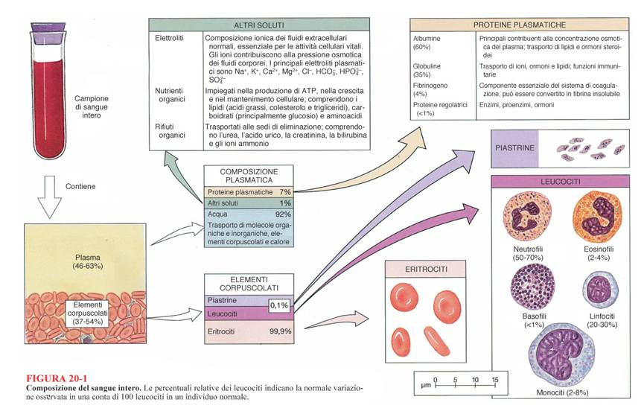
S A N G U E

Slide 31
SANGUE -Organizzazione Istologica-
CELLULE:
ERITROCITI (Globuli Rossi), contenenti la proteina EMOGLOBINA che garantisce l’ apporto di ossigeno ai distretti corporei
LEUCOCITI (Globuli Bianchi): GRANULOCITI (Neutrofili, Eosinofili e Basofili), LINFOCITI, MONOCITI (tutti variamente coinvolti nei meccanismi di difesa corporea), PIASTRINE (frammenti cellulari coinvolti nella Coagulazione del Sangue)

Slide 32
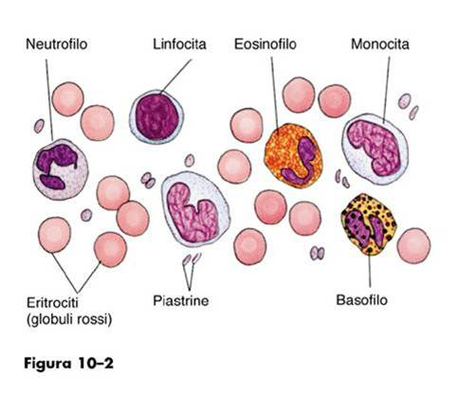
CELLULE DEL SANGUE

Slide 33
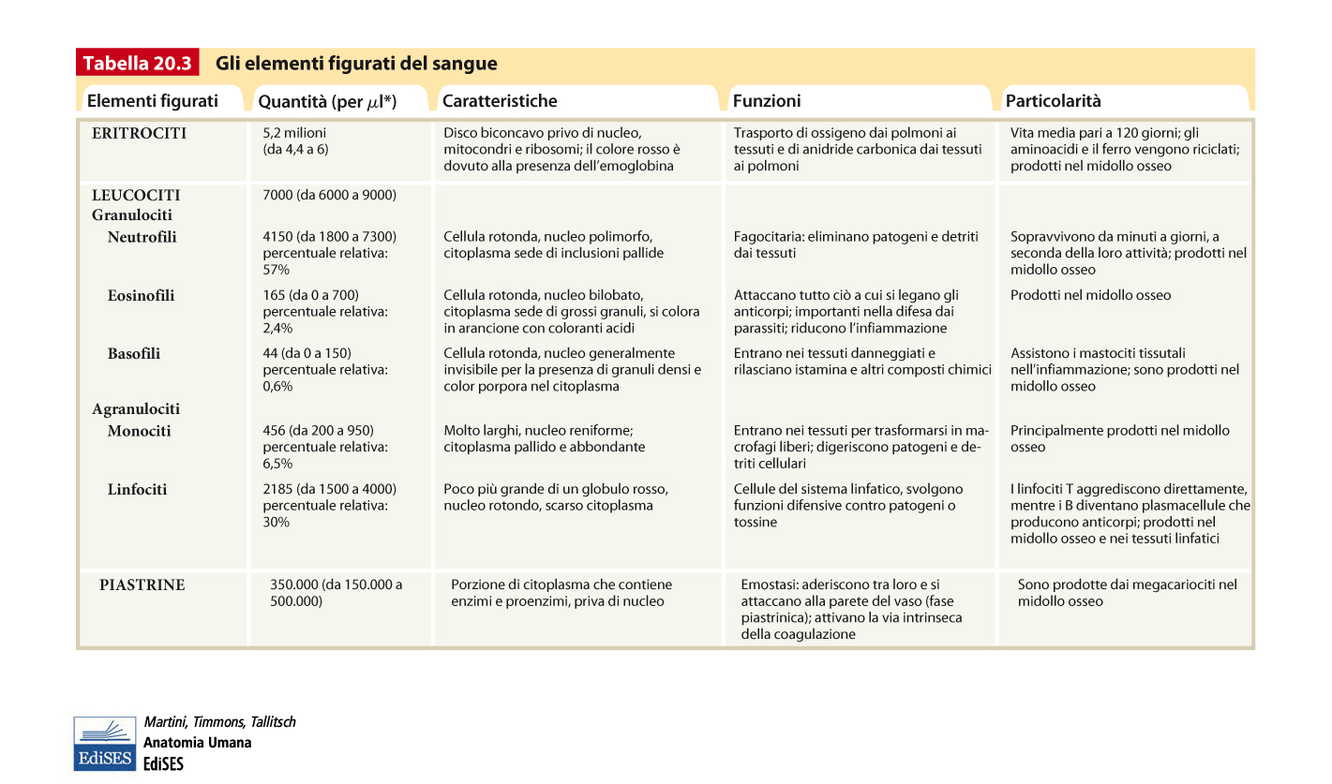

Slide 34
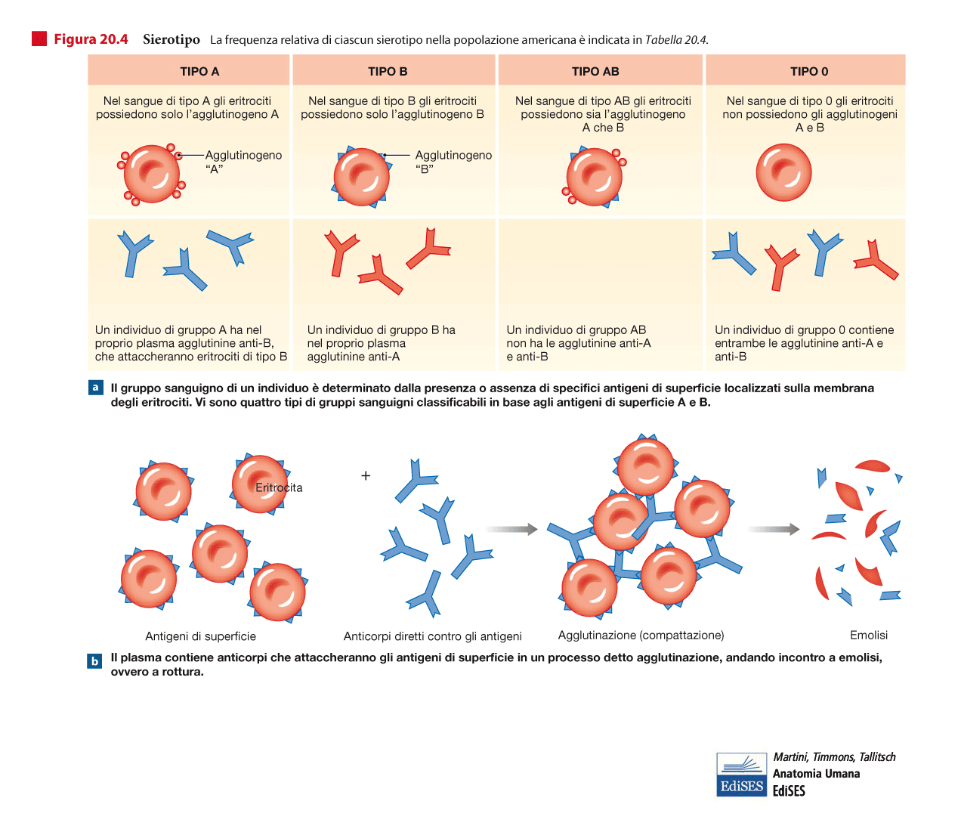

Slide 37
SANGUE -Organizzazione Istologica-
E C M: è costituita dal PLASMA, Componente Aquosa in cui sono presenti:
COMPONENTE INORGANICA: Cationi e Anioni
COMPONENTE ORGANICA:
- PROTEINE: Albumina, Globuline, Proteine della Coagulazione (vari «fattori» tra cui Fibrinogeno), Ormoni Proteici
GLUCIDI (Glucosio) ;
LIPIDI (Trigliceridi, Colesterolo, Ormoni Steroidei)

Slide 38
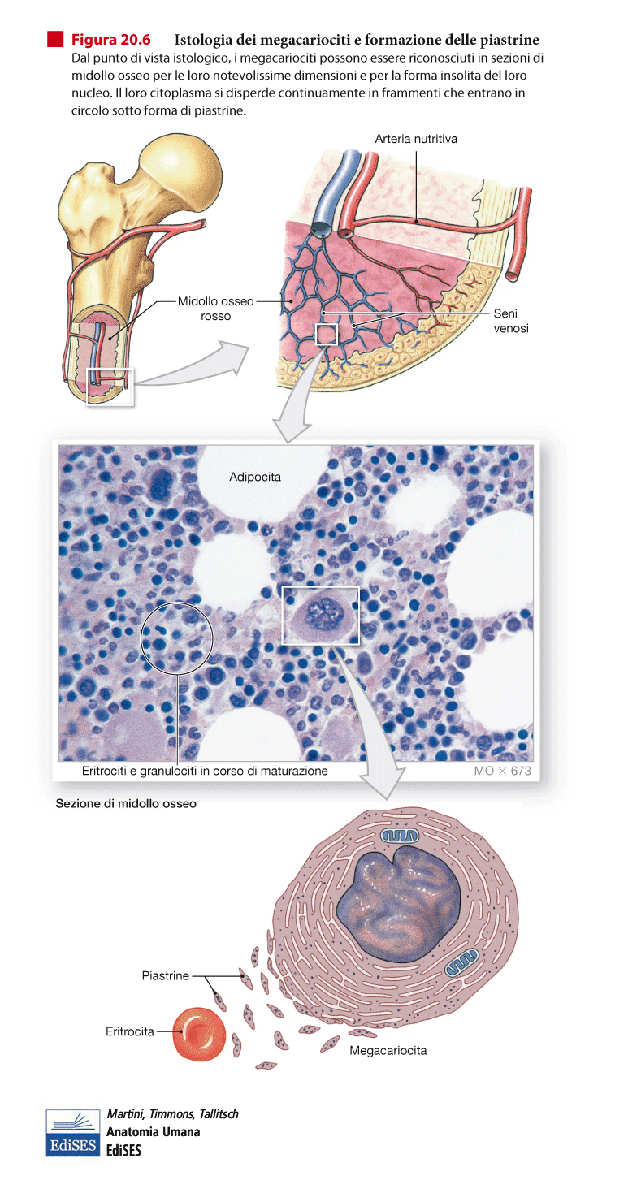

Slide 39
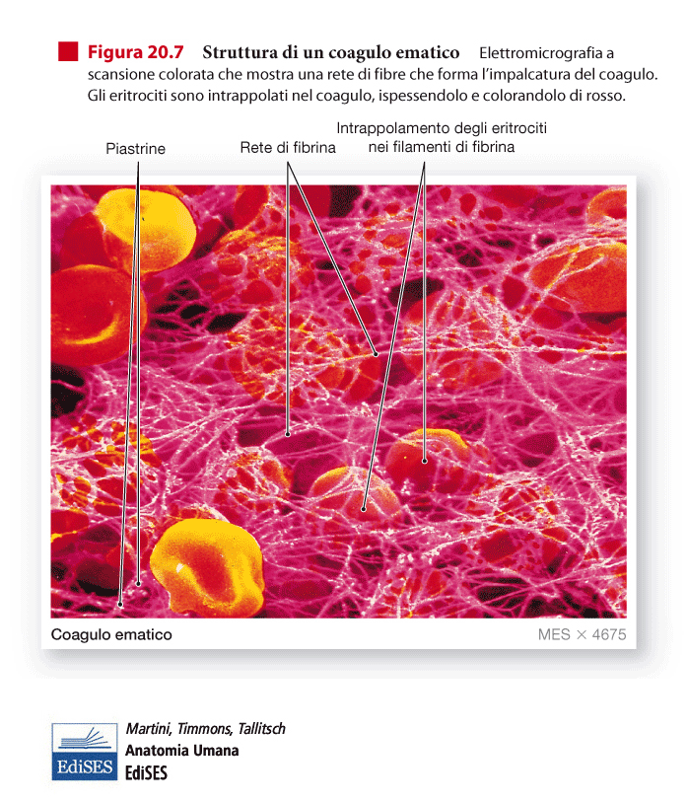

Slide 40
L I N F A - Organizzazione Istologica -
CELLULE: prevalgono i LINFOCITI
E C M: molto simile al Plasma Sanguigno.
La Linfa rappresenta una cospicua parte del Liquido Interstiziale che si trova negli Spazi Intercellulari
Scorre nei Vasi Linfatici e viene recuperata, alla fine, nel Sistema Circolatorio Sanguifero

Slide 41
ORGANI EMOPOIETICI e ORGANI LINFOIDI
Sono strutture corporee deputate a produrre, rispettivamente, le CELLULE del SANGUE e della LINFA.
Nel MIDOLLO OSSEO si producono tutte le cellule presenti nel sangue, tra le quali anche i Linfociti.
Gli ORGANI LINFOIDI sono costituiti da Tessuto Linfoide, costituito da LINFOCITI e altri Globuli Bianchi. Tra questi, si ricordino i LINFONODI (intercalati sul Sistema Circolatorio Linfatico), le TONSILLE, l’ APPENDICE CECALE, gli AGGLOMERATI LINFOIDI associati alle Mucose dei diversi Sistemi, la MILZA.

Slide 42
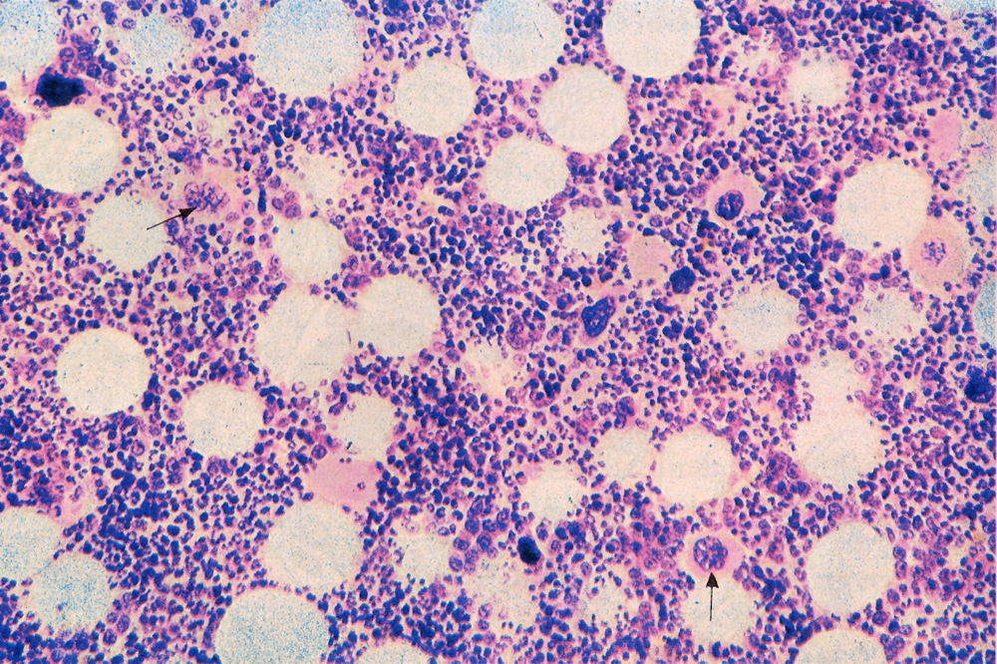
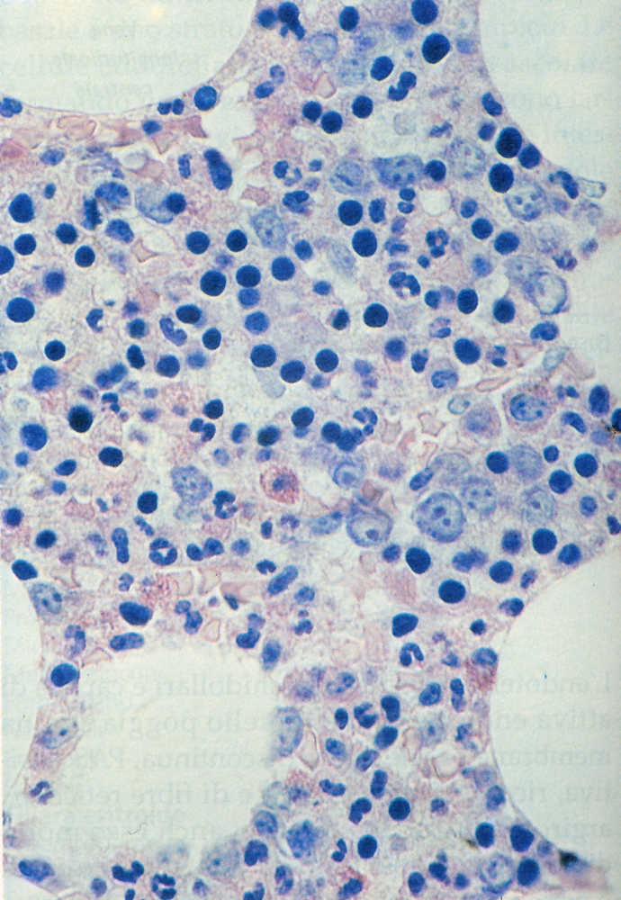
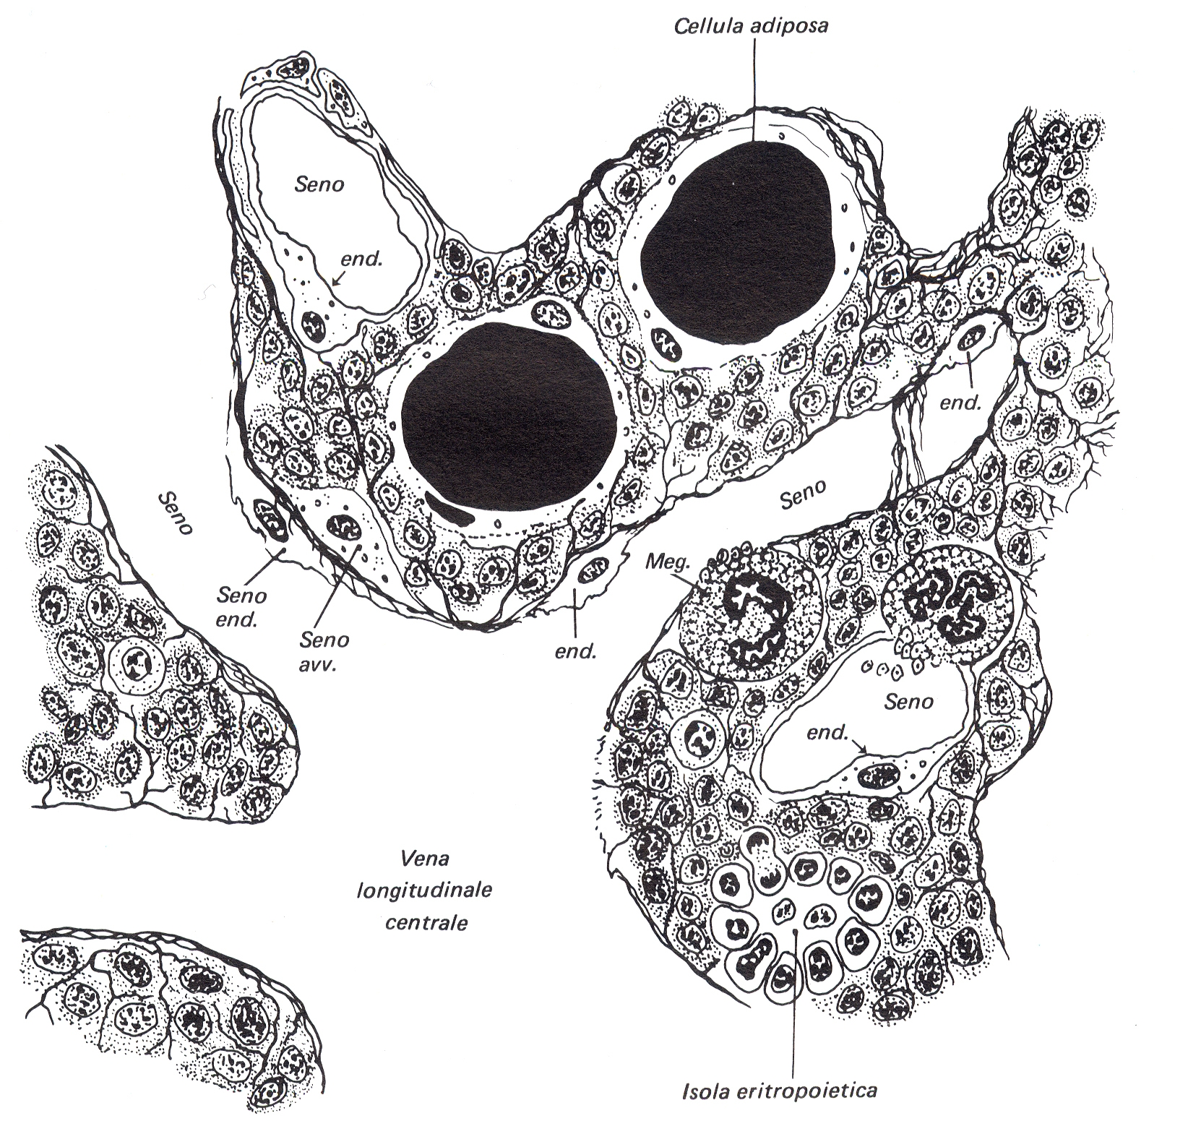
MIDOLLO OSSEO
ASPETTI ANATOMO-MICROSCOPICI
E SCHEMA T.E.M.

Slide 43
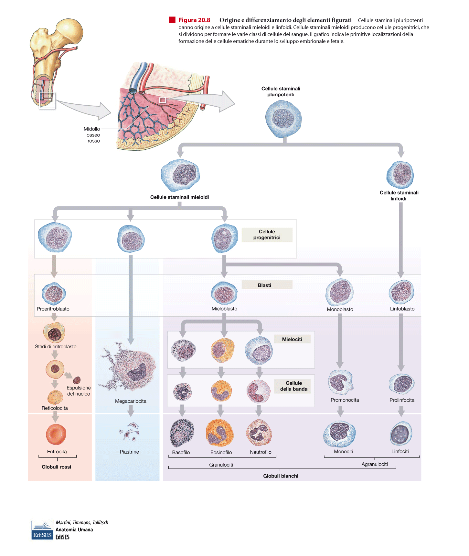

Slide 44
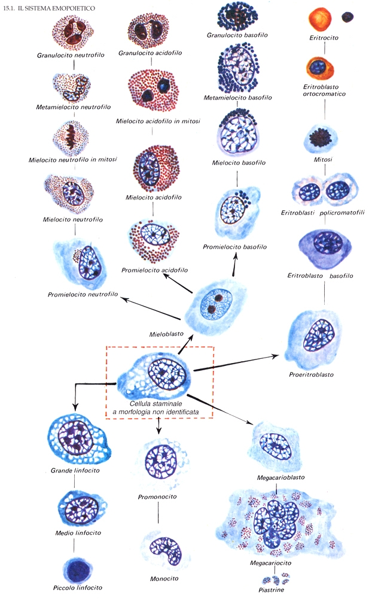
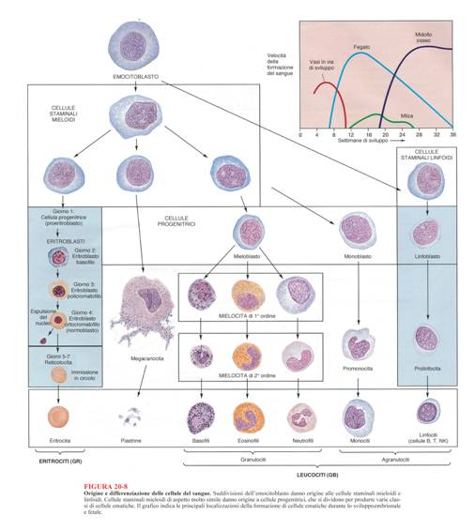
SCHEMA DELLE VARIE
FASI
DELL’ EMOPOIESI

Slide 45
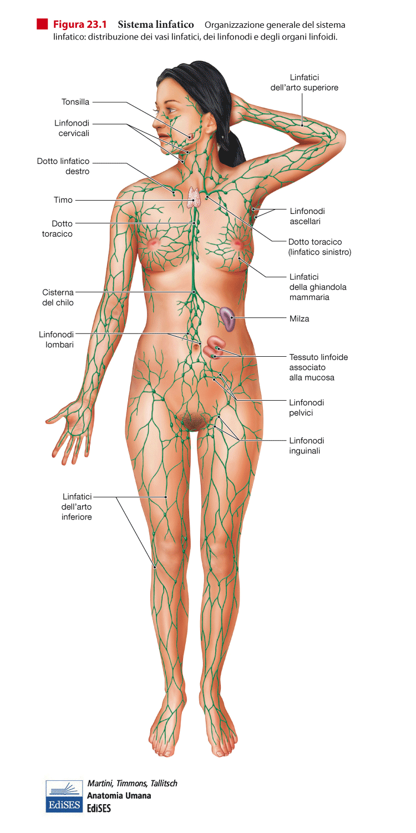
SISTEMA
CIRCOLATORIO
LINFATICO
e
LINFONODI

Slide 46
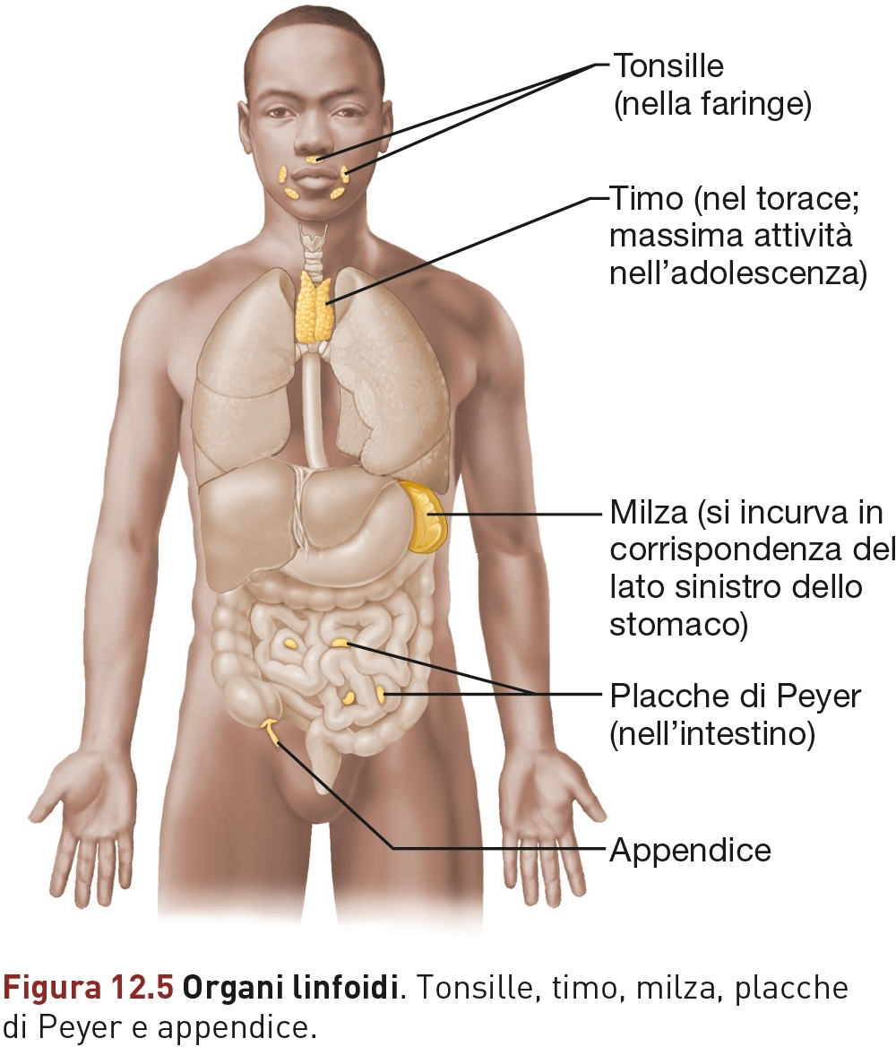

Slide 47
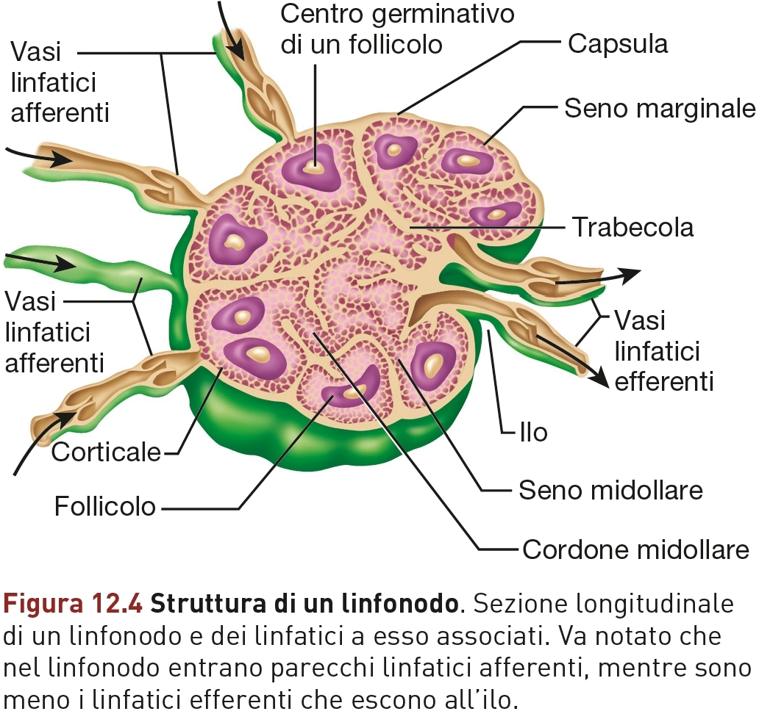

Slide 48
TONSILLE del DISTRETTO
ORO-FARINGEO
(Arco Linfatico di Waldeyer)

Slide 49
M I L Z A
Organo LINFOIDE, pieno, impari, localizzato nell’ IPOCONDRIO SINISTRO.
Prende rapporto con la Parete Addominale Antero-Laterale.
È deputato alla distruzione dei Globuli Rossi del Sangue che hanno concluso il loro ciclo vitale dopo circa 120 giorni di vita (ERITROCATERESI).
A differenza dei Linfonodi, la MILZA «setaccia» e «filtra» il Sangue (anziché la Linfa), al fine di identificarvi possibili agenti potenzialmente dannosi per l’ organismo.

Slide 50
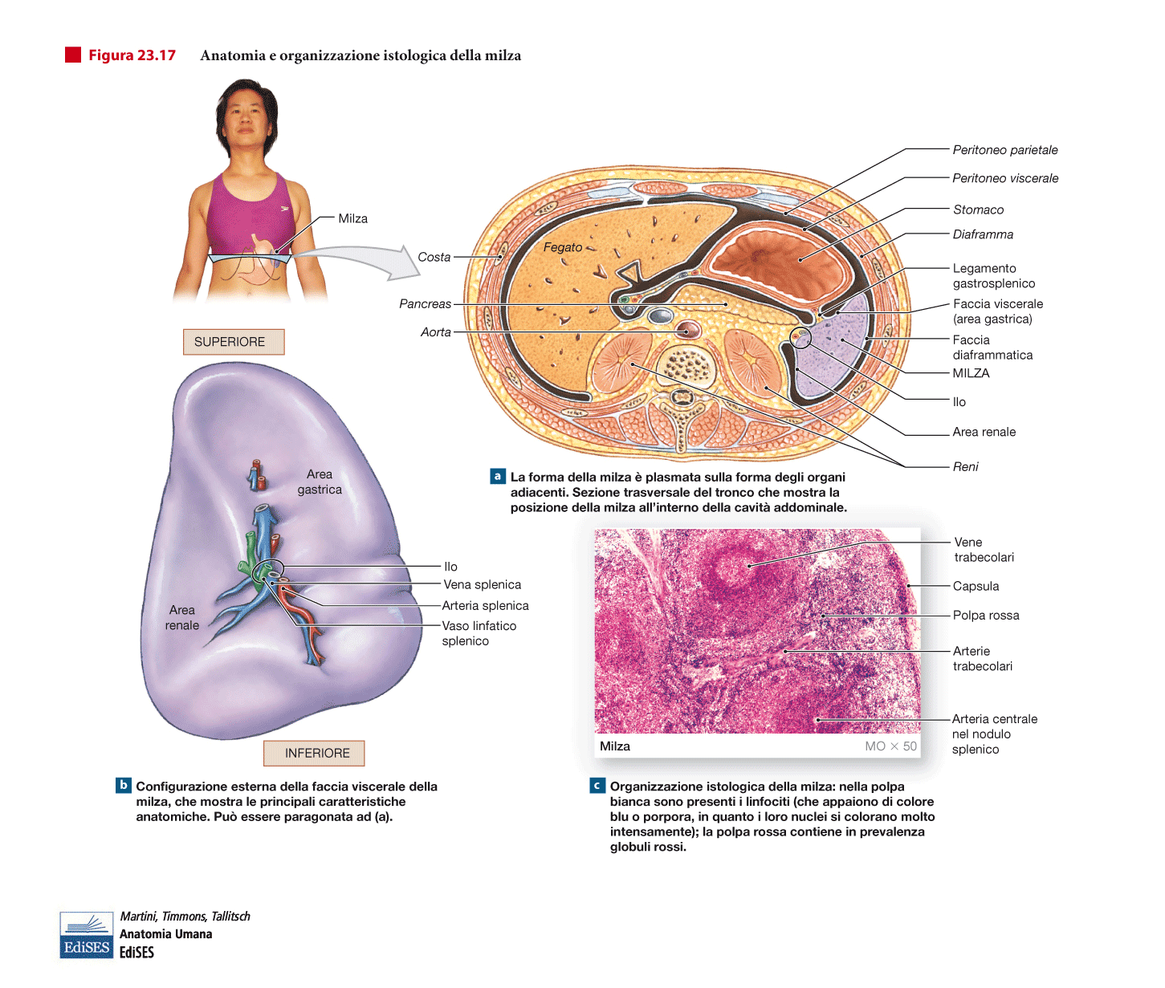

Slide 51
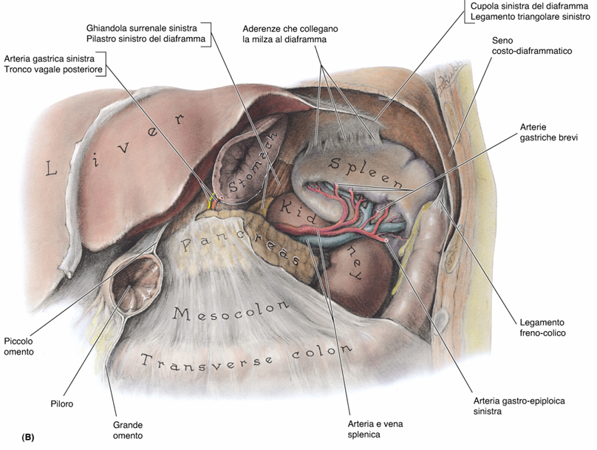
ANATOMIA TOPOGRAFICA DELLA MILZA

Slide 52
T I M O
Organo LINFOIDE impari localizzato nel MEDIASTINO della Cavità Toracica, antero-superiormente rispetto al Cuore.
Fino all’ età adolescenziale provvede a differenziare i LINFOCITI «T» (Timociti).
Successivamente all’ adolescenza, va incontro ad una regressione morfo-funzionale a tessuto adiposo.

Slide 53
